Slide 1
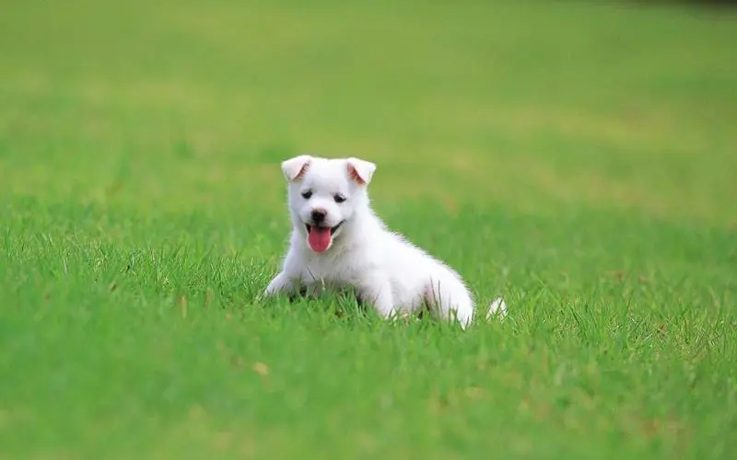
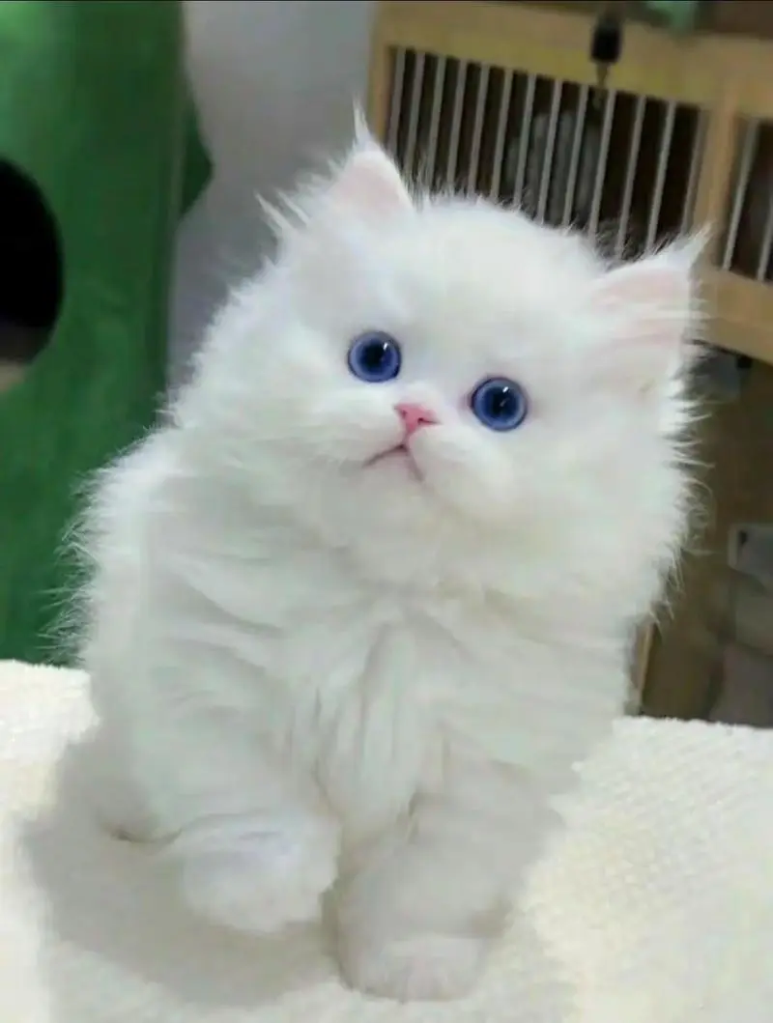
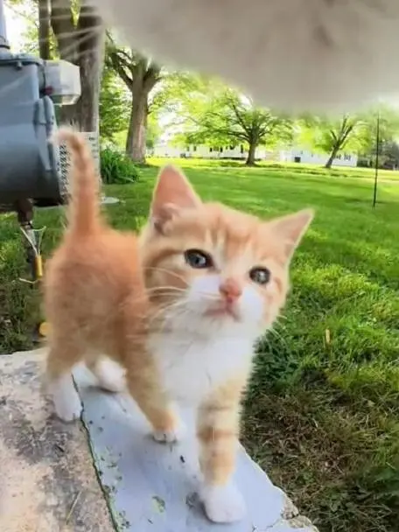
图像分类
0 (dog)
1 (cat)
1 (cat)
Classifier

Slide 2
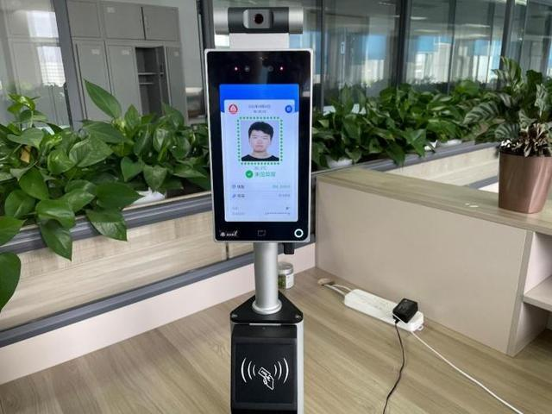
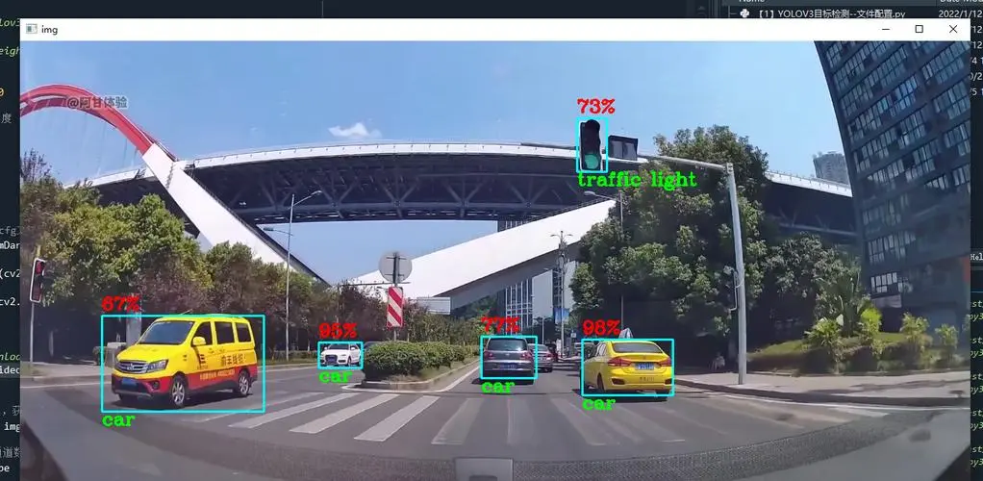
什么是图像分类？什么是目标识别？什么是目标检测？
目标识别
图像分类
目标检测
https://mydreamambitious.blog.csdn.net/article/details/121578360

Slide 3
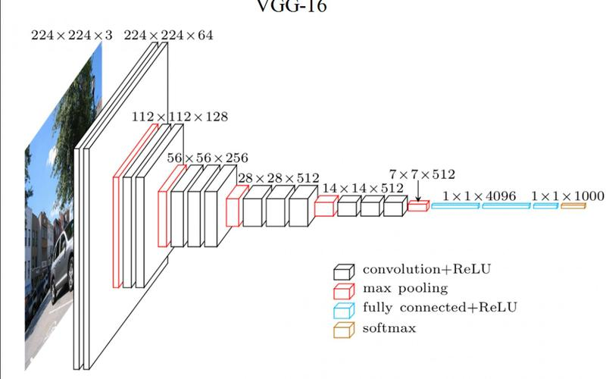
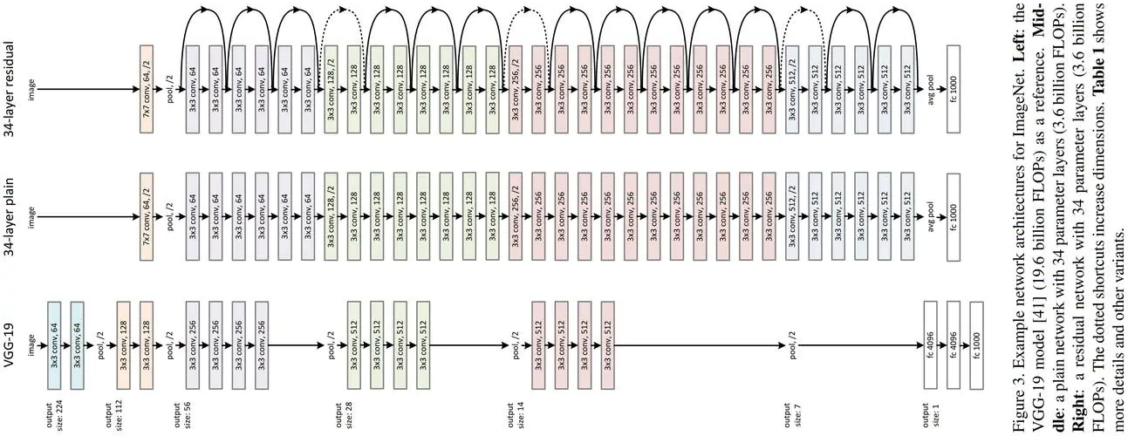
经典的图像分类网络

Slide 4
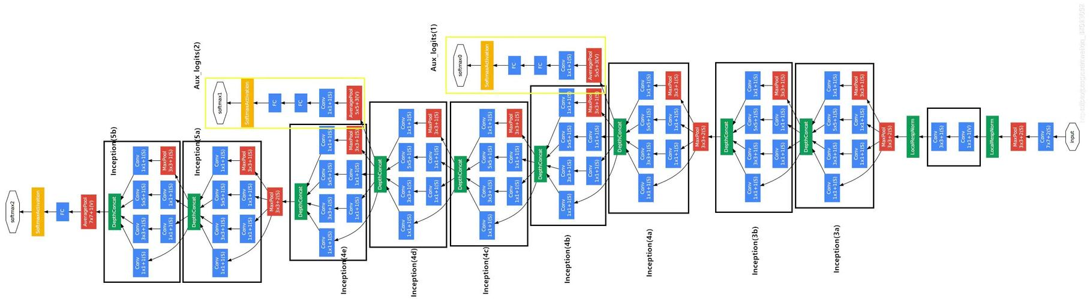
经典的图像分类网络

Slide 5
手动搭建图像分类网络
3x3,s = 2,p = 1 conv
1x1 conv
3x3 conv
1x1 conv
K=2,s = 2 max pool
Block
0.85
0.12
0.3
c
FC
Classifier head

Slide 6
